Slide 1
CHÀO MỪNG CÁC EM ĐẾN VỚI MÔN TIN HỌC LỚP 3

Slide 2
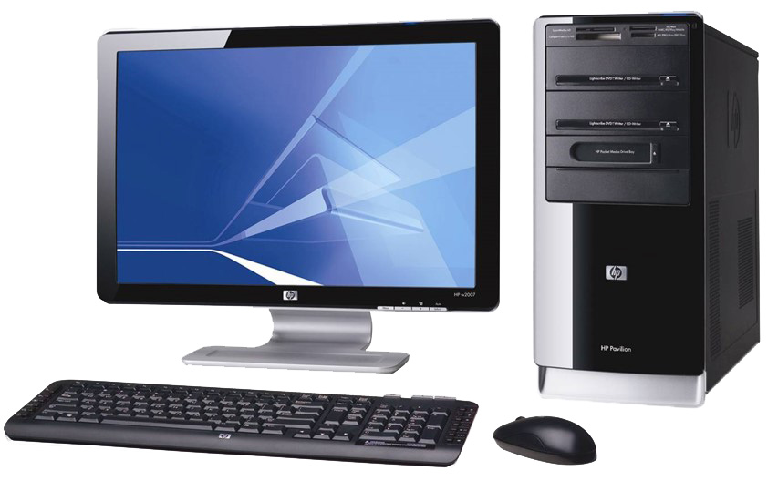
MÁY TÍNH
SÁCH GIÁO KHOA

Slide 3
Chủ đề 3: Soạn thảo văn bản
Bài 4: Chọn phông chữ, cỡ chữ
SGK trang 73

Slide 4
MỤC TIÊU
01
Biết cách chọn được phông chữ, cỡ chữ khi soạn thảo văn bản
Notes:
Mục tiêu của bài học:

Slide 5
A. HOẠT ĐỘNG CƠ BẢN
1. Nêu điểm giống và khác nhau giữa hai đoạn văn bản dưới đây
Phông chữ và cỡ chữ
Trong văn bản, em có thể thay đổi phông chữ và cỡ chữ khác nhau.
Phông chữ và cỡ chữ
Trong văn bản, em có thể thay đổi phông chữ và cỡ chữ khác nhau.
Giống nhau: Nội dung của 2 đoạn văn bản giống nhau
Khác nhau: Hai đoạn văn bản khác nhau về phông chữ, cỡ chữ

Slide 6
Làm thế nào để thay đổi được phông chữ và cỡ chữ?

Slide 7
2. Chọn phông chữ, cỡ chữ
a. Em hãy chỉ ra vị trí của các nút lệnh sau trên thẻ Home trong phần mềm word.
Chọn phông chữ
Chọn cỡ chữ

Slide 8
2. Chọn phông chữ, cỡ chữ
b. Em hãy hoàn thành bảng dưới đây.
Chọn nút lệnh bên phải ô phông chữ
Xuất hiện danh sách các phông chữ để lựa chọn
Chọn phông chữ Times New Roman, sau đó gõ vài từ
Chữ hiện ra trên phông soạn thảo có phông là Times New Roman, cỡ chữ là 11
Chọn nút lệnh bên phải ô cỡ chữ
Xuất hiện danh sách các số thể hiện kích thước cỡ chữ khác nhau
Chọn số 20 rồi gõ vài từ
Chữ hiện lên có cỡ chữ 20

Slide 9
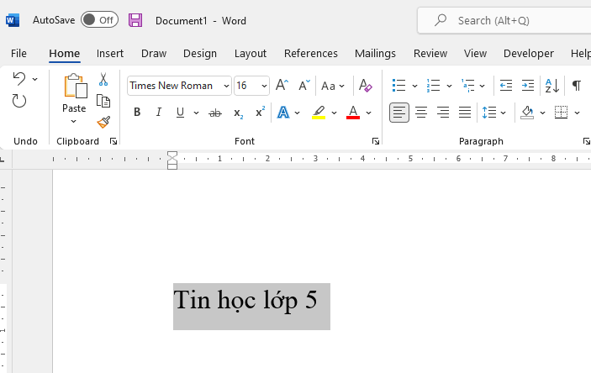
3. Thay đổi phông chữ, cỡ chữ cho một phần văn bản
Chọn phần văn bản cần điều chỉnh bằng cách đưa con trỏ chuột đến đầu phần văn bản, nhấn giữ nút trái chuột, kéo đến cuối phần văn bản rồi thả nút chuột
Chọn tiếp phông chữ, cỡ chữ,… khi đó cả phần văn bản đã chọn được điều chỉnh theo ý muốn
Phần văn bản chọn được đánh dấu

Slide 10
Bài 1: SGK trang 74
Thực hiện các yêu cầu sau:
+ Gõ một câu tiếng Việt tùy ý có phông Arial, cỡ chữ 17
+ Gõ một câu tiếng Việt tùy ý có phông Times New Roman, cỡ chữ 14
Gõ một câu tiếng Việt tùy ý có phông Tahoma, cỡ chữ 12

Slide 11
Bài 2: SGK trang 74
Soạn thảo văn bản theo mẫu rồi lưu văn bản vào máy tính
Đoạn 1: Phông chữ Arial, cỡ chữ 14
Đoạn 2: Phông chữ Times New Roman, cỡ chữ 11
Notes:
Thầy và các em cùng chuyển sang bài tập số 2. yêu cầu của bài tập 2 là đánh dấu x vào ô trống trước câu trả lời đúng
- Câu thứ 1: Máy tính xách tay. Có 2 ý để các em lựa chọn đó là, ý 1

Slide 12
EM CẦN GHI NHỚ
Có 2 cách để thay đổi phông chữ, cỡ chữ trong văn bản.
+ Cách 1: Chọn phông chữ, cỡ chữ rồi gõ nội dung văn bản.
+ Cách 2: Gõ nội dung văn bản, chọn phần văn bản muốn thay đổi rồi chọn phông chữ, cỡ chữ cho phần văn bản đã chọn.
Notes:
Mai nêu chú ý

Slide 13
THẦY CHÚC CÁC EM
CHĂM NGOAN HỌC GIỎI
Notes:
Bài học ngày hôm nay đến đây là kết thúc, Các em hay ôn bài và chuẩn bị bài mới là bài 2: bắt đầu làm việc với máy tính. Thầy chúc các em chăm ngoan, học giỏi, tạm biệt các em

